Slide 1
















网络信息内容安全
第一章 绪论
西北工业大学 杨黎斌

Slide 2

目录
1
网络信息内容安全背景
2
网络信息内容安全概念
3
主流产品简介
4
研究的意义及发展趋势
5
本章小结及思考题

Slide 3










网络信息内容安全背景
社会信息化和网络化导致数据的爆炸式增长
  云计算、物联网等新技术催生大数据
  数据仓库、数据分析、数据挖掘等技术
大数据的核心是数据、技术和思维

Slide 4
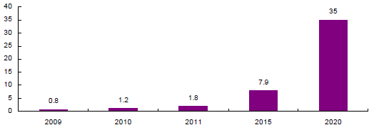

网络信息内容安全背景
数据
指数
增长
结构
日趋
复杂
根据IDC 监测，数据量正在呈指数级增长，约每两年翻一番。
大量新数据源的出现则导致了非结构化、半结构化数据爆发式的增长。
当今创造的数据早已经远远超越了目前人力所能处理的范畴
大数据时代正在来临

Slide 5

网络信息内容安全背景
网络信息内容的特征
存储数字化，传输网络化
大容量
高速度
表现形式多样化，内容丰富
多样性
真实性
数量巨大，增长迅速
传播速度快、范围广，具有交互性
结构复杂，分布广泛
信息源复杂、无序，缺乏稳定性

Slide 6


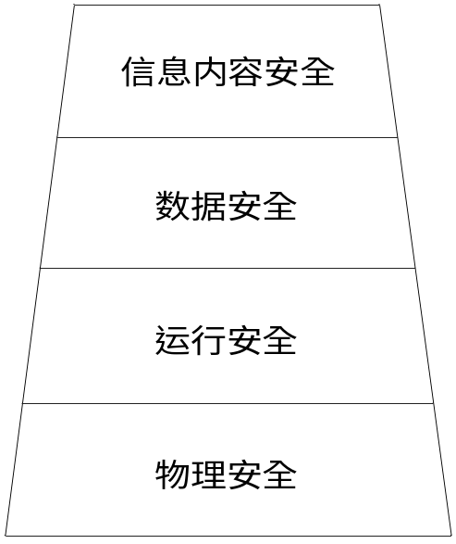
网络信息内容概念
1
网络内容安全目前大致可分为两类
基于内容的访问控制，包括网络协议恢复，基于数据包的流量监测等技术
基于信息传播的互联网安全管理问题，反映的是网络用户公开发布的信息所带来的对社会公共安全问题
网络信息内容安全处在安全体系中最上层，更倾向于信息自身的安全
信息安全层次结构

Slide 7
网络信息内容安全特点
网络内容安全既是一门新兴的课题，又需要多个学科进行交叉研究。不局限于技术领域，对它的研究将更加复杂和丰富。
互联
银行都将基于企业大数据平台开展银行直销业务，同时按照产业链金融服务事业部模式开展业务
融合
因大数据系统的出现，所有依赖信息不对称盈利的业务都将消失。
海量
在网络信息内容研究中，从互联网技术角度入手仍然是对网络信息内容安全管理最有效的手段。
交叉
。
这些特点决定了其研究手段和方法和传统信息安全存在显著区别
7

Slide 8
网络信息内容安全内涵
领域 | 内涵 | 关键技术
政治方面 | 防止来自国内外反动势力的攻击、诬陷以及西方的和平演变阴谋，维护社会稳定 | 网络舆情分析、 内容还原
安全方面 | 防止国家、军队和企业机密信息被窃取、泄露和流失 | 开源情报分析
宗教方面 | 防止法轮功等邪教组织利用宗教信仰传播不利于和谐社会的内容 | 话题检测与跟踪
破坏方面 | 防止病毒、垃圾邮件、网络蠕虫等恶意信息耗费或破坏网络资源 | 内容过滤、 内容还原
健康方面 | 在传播过程中剔除侧请、淫秽和暴力内容，使人们健康上网 | 网络内容过滤
生产方面 | 防止非生产力网络浏览、提高企业网络使用效率 | 内容管理
隐私方面 | 防止个人隐私被盗取、倒卖、滥用和扩散 | 开源情报分析

Slide 9
网络信息内容安全学科区别
信息安全支撑技术 | 研究方向 | 关键技术
密码学 | 密码基础理论 | 密码函数、密码置换、序列及其综合、认证码理论、有限自动机理论等
 | 密码算法研究 | 序列密码、分组密码、公钥密码、哈希函数等
安全协议 | 安全协议设计 | 单机安全协议设计、网络安全协议设计
 | 安全协议分析 | 经验分析法、形式化分析
信息隐藏 | 数字水印 | 数字版权保护、匿名通信等
 | 隐蔽通信 | 隐写术、隐通道、阈下通信等
安全基础设施 | PKI/KMI/PMI | 产生、发布和管理密钥与证书等安全凭证
 | 检测/响应基础设施 | 预警、检测、识别可能的网络攻击，响应攻击并对攻击行为进行调查分析等
系统安全 | 主机安全 | 访问控制、病毒检测与防范、可信计算平台、主机入侵检测、主机安全审计、主机脆弱性扫描等
 | 系统安全 | 数据库安全、数据恢复与备份、操作系统安全等
网络安全 | 网络硬件安全 | 防火墙、VPN、网络入侵检测、安全接入、安全隔离与交换、安全网关等
 | 信息内容安全 | 内容管理、内容过滤、话题跟踪与检测、社会网络分析、舆情分析、开源情报分析等
 | 网络行为安全 | 网络安全管理、网络安全审计、网络安全监控、应急响应等
信息安全支撑技术

Slide 10
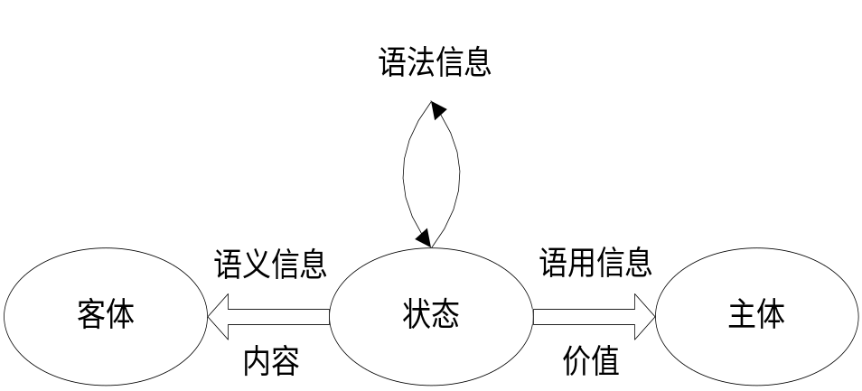
网络信息内容研究方法
研究信息内容安全问题的过
“三分类”过程
句法分析：判断“信息是否为可读语句”，又称为语句分类
主题分类：判断“由可读语句表达的信息是否属于所关注的安全领域”
倾向分类：判断“落入某领域的信息是否符合所定义的安全准则”
信息内容安全“三分类”模型

Slide 11
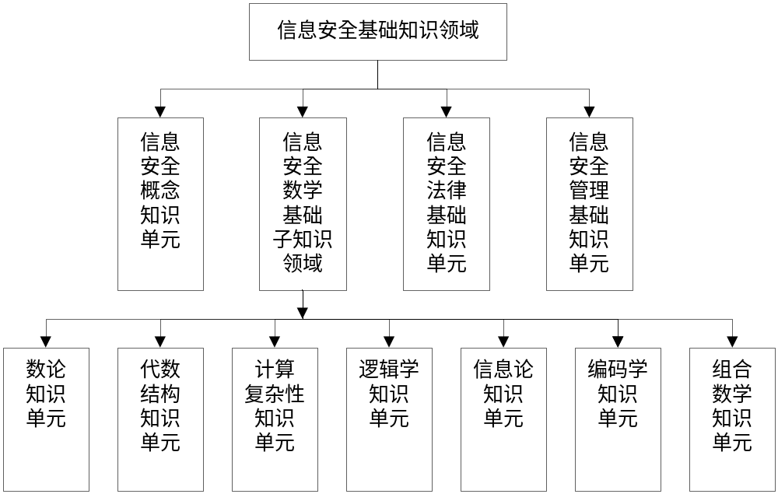
学科专业规范区别
研究信息内容安全问题的过
“三分类”过程
网络信息内容安全旨在分析识别信息内容是否合法
网络信息内容安全的重点是网络数据的获取、预处理与过滤以及分析与管控
倾向分类：判断“落入某领域的信息是否符合所定义的安全准则”
信息安全基础知识领域结构

Slide 12
主流网络信息内容安全产品简介
国别 | 单位 | 项目名称 | 简介
美国 | FBI | Carnivore | 网络信息嗅探软件与相关软件配合，可实现信息还原和内容分析，主要用于监测互联网中的恐怖活动、儿童色情、间谍活动、信息战和网络欺诈行为等。运行于微软Windows平台，2005年1月以后停止
美国 | FBI | StrikeBack | 与联邦教育部合作，用于查询可疑学生信息，每年有数百名学生信息被查询，5年期计划，已结束
多国 | UKUSA | ECHELON | 以美英为主导，由多个英语国家参与。它是世界上最大的网络通信数据监听与分析系统。监听世界范围内的无线电波、卫星通信、电话、传真、电子邮件等信息后，应用计算机技术进行自动分析。每天截获的信息量约30亿条。最初，ECHELON用于监控苏联和东欧的军事与外交活动。现在，其重点监听恐怖活动和毒品交易的相关信息
美国 |  | RIP | 关于通信监听方面法律，是于2000年通过的。其该国政府被授权监控所有电子邮件通信，包括加密通信
美国 | CIA | Oasis | 以语音识别技术为核心，用于将电话、电视、广播、网络上面的音频信息转换为文本信息，以便于检索。目前，Oasis系统可以识别英语，下一步的目标是实现对阿拉伯语和汉语的处理
美国 | DARPA | EELD | 研究如何从海量的网络信息中，发现有可能威胁国家安全的关键信息提取技术
美国 | DHS | ADVISE | 建立在前述ECHELON项目的基础上，通过数据挖掘技术对互联网上的新闻网站、网志(Blog)、电子邮件(E-mail)进行分析，以发现其中各种网络标示之间的关系。该计划目的在于，尽早发现恐怖分子可能发动的恐怖活动。数据的三维可视化展示是该项目的一个特点，它提供了一种新型的数据展示方式
政府主导项目

Slide 13
主流网络信息内容安全产品简介
单位 | 项目名称 | 简介
UCLA | PRIVATE KEYWORD SEARCH ON STREAMING DATA | 该项目需防止多台服务器到网络各处，收集网络上特定信息后传回信息处理中心，减轻了将所有信息直接传回信息处理中心的负担。项目特点在于，虽然这些放在信息源附近的机器，没有集中式服务器的物理性和系统安全性，甚至有可能为敌对方获取，但该系统会利用同态加密(Homomorphic Encryption)实现编码混淆(Code Obfuscation)。该技术保证了机器上面装的软件不会被逆向工程侵犯，也即敌对方无法利用缴获的服务器来获取该服务器过滤的明确规划。另外，由于预先滤除了大量信息，系统在安全和隐私方面也取得了较好均衡 http://www.research.ucla.edu/tech/ucla05-487.htm
Autonomy | IDOL Server | Autonomy公司的产品IDOL Server是用途广泛的文本信息挖掘工具，具有能进行语义级别的检索、文本分类与推送等功能。支持多种自然语言，利用信息论的相关知识进行文本特征选择与提取，利用贝叶斯理论进行分类。在FBI与CIA中，有广泛应用 http://www.autonomy.cm/content/Products/IDOL/index.en.html
Secure Computing | SmartFilter | 用于组织网络间谍软件与网络钓鱼软件对网络用户的侵害。在军事、民事领域，都有应用
NICTA | SAFE | 澳大利亚国家信息与通信技术研究中心的紧急状态灵活应对系统计划，该项目通过人脸识别等机器视觉技术来分析可能的异常行为，从而实现预先判断，以组织恐怖主义活动
Cornell | Sorting acts and opinions for Homeland security | 该项目由美国国土安全部自助，康奈尔大学联合匹兹堡大学和犹他大学负责实施。重点是通过信息抽取等多种自然语言理解与机器学习技术，从收集到的文本中判断各种信息所包含的观点，并且研究如何寻找信息的可能来源，利用这些信息进行辅助决策 http://www.eurekalert.org/pub_releases/2006-09/cuns-sfa092206.php
研究机构主导的研究项目

Slide 14



网络信息内容安全研究的意义
提高网络用户及网站的使用效率
净化网络空间，营造健康文明的网络文化环境
提高国家信息安全保障水平是保障国家安全的重要环节

Slide 15



网络信息内容安全的未来及发展趋势
网络信息内容安全在未来以下问题值得关注：
网络信息内容可信性
数据水印技术
基于大数据的网络信息真实性分析
移动互联网信息内容安全

Slide 16

本章小结及思考
思考题
你理解的网络信息内容安全是什么？
生活中遭遇过哪些网络诈骗或互联网诈骗？
你认为有哪些方法，可以更好的保障网络信息内容的安全？

Slide 17
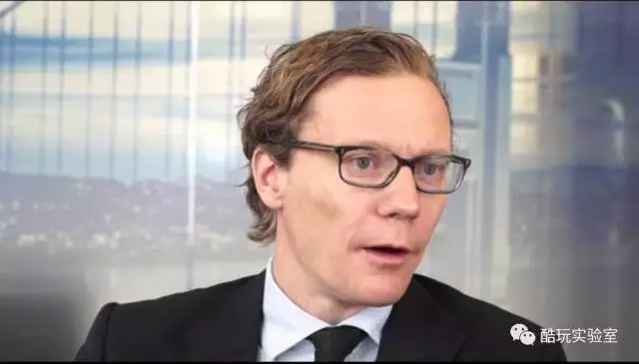
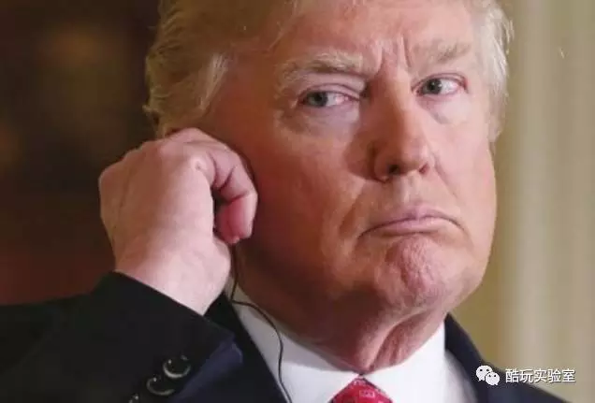
补充1：如何操纵美国大选？
国外的新闻报道都这么夸张吗

Slide 18

补充1：如何操纵美国大选？
国外的新闻报道都这么夸张吗
对乌克兰民众实施心理干预
1500万美元，操纵美国民众的投票意向
帮助尼泊尔王室成功镇压了叛乱

Slide 19
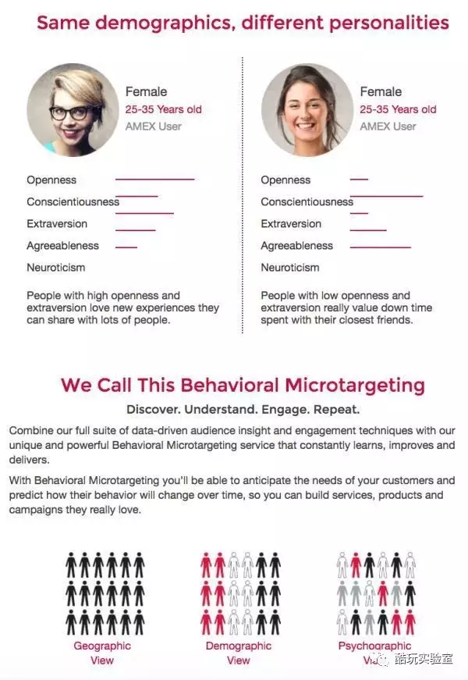
补充1：如何操纵美国大选？
步骤1：数据分析
从数据公司那里买来一大堆用户的上网数据
然后把这些数据导入电脑
分析出每一个用户的性格特征
数据分析
只要给我68个在Facebook上的点赞，我就可以推测出这个人的肤色、性向、政治倾向、智力水平、宗教偏好、是否饮酒、吸毒乃至父母是否离异等一切信息

Slide 20
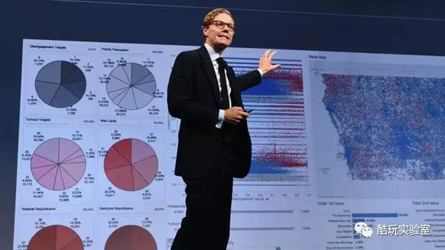
补充1：如何操纵美国大选？
步骤2：定向操纵
买来了所有美国成年人的用户数据
然后把这些人分成了32种不同的性格大
联系广告公司在Facebook这个平台上
发布了17.5万个各不相同的宣传特朗普观点的广告
定向操纵
不同的人看到的广告标题、颜色、字体都是不同的，这种广告能覆盖哪怕最小的受众群体，甚至具体到个人！

Slide 21

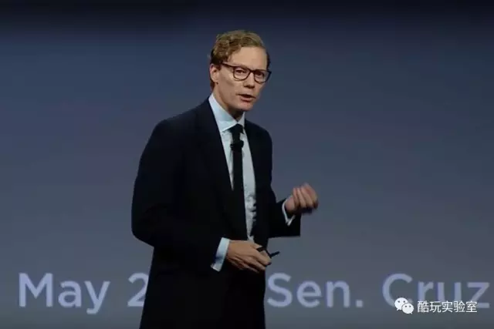
补充1：如何操纵美国大选？
步骤3：恶意传播
在迈阿密的一个叫“小海地”的海地裔黑人聚居区那里
曝光希拉里夫妇的克林顿基金会
在海地地震后滥用救灾款等等恶劣行径
恶意传播
改变了一个区域里居民的心理导向！

Slide 22


补充1：如何操纵美国大选？
亚历山大是特朗普团队里
掌管数字策略的负责人
每当特朗普要发推特
都要经过亚历山大的许可
在内容、句式、字数、
含义等因素的综合考量下
才允许发布
精确审核
以数据为驱动的营销传播方式，在特朗普总统的胜利中发挥了不可或缺的作用

Slide 23

网络信息内容的分析
《永无止境》是由尼尔·博格执导的悬疑电影，由布莱德利·库珀、罗伯特·德尼罗和安娜·弗莱尔等联袂出演，所讲述的是一位落魄的作家库珀，服用了一种可以迅速提升智力的神奇蓝色药物，然后他将这种高智商用于炒股。
库珀能在短时间掌握无数公司资料和背景，也就是将世界上已经存在的海量数据（包括公司财报、电视、几十年前的报纸、互联网、小道消 息等）挖掘出来，串联起来，甚至将Face Book、Twitter的海量社交数据挖掘得到普通大众对某种股票的感情倾向，通过海量信息的挖掘、分析，使一切内幕都不是内幕，使一切趋势都在眼前， 结果在10天内他就赢得了200万美元。这部电影简直是展现大数据魔力的教材性电影，推荐没有看过的IT人士看一看。
在企业、行业和国家的管理中，通常只有效使用了不到20%的数据（甚至更少），如果剩余80%数据的价值激发起来，世界会变得怎么样呢？

Slide 24
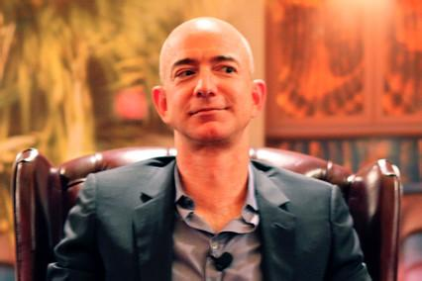
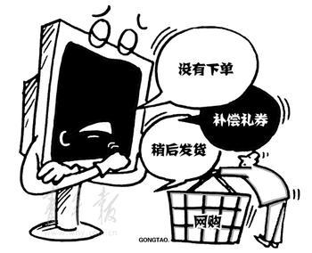
网络信息内容的分析
亚马逊 “预测式发货”的新专利，可以通过对用户数据的分析，在他们还没有下单购物前，提前发出包裹。
这项技术可以缩短发货时间，从而降低消费者前往实体店的冲动。从下单到收货之间的时间延迟可能会降低人们的购物意愿，导致他们放弃网上购物。
所以，亚马逊可能会根据之前的订单和其他因素，预测用户的购物习惯，从而在他们实际下单前便将包裹发出。根据该专利文件，虽然包裹会提前从亚马逊发出，但在用户正式下单前，这些包裹仍会暂存在快递公司的转运中心或卡车里。
亚马逊为了决定要运送哪些货物，亚马逊可能会参考之前的订单、商品搜索记录、愿望清单、购物车，甚至包括用户的鼠标在某件商品上悬停的时间。

Slide 25

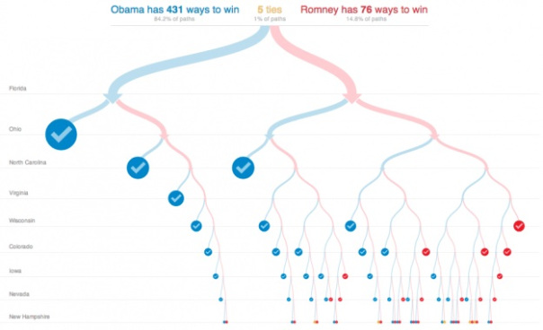
网络信息内容的分析
在筹备过程中，奥巴马背后的数据分析团队一直在收集、存储和分析选民数据。
在这次的大选中，奥巴马竞选阵营的高级助理们决定将参考这一团队所得出的数据分析结果来制定下一步的竞选方案。利用在竞选中可获得的选民行动、行为、支持偏向方面的大量数据。
比如，在东海岸找到一位对女性群体具备相同号召力的名人，从而复制“克鲁尼效应”并为奥巴马筹集竞选资金。
“Twitter的政治指数”提供了一个衡量社会化媒体平台的用户如何评价候选人的方式。奥巴马积极的情绪指数是59，而罗姆尼的只有53

Slide 26
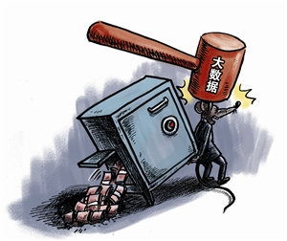
网络信息内容的分析
回顾“老鼠仓”的查处过程，在马乐一案中，“大数据”首次介入。深交所此前通过“大数据”查出的可疑账户高达300个。
实际上，早在2009年，上交所曾经有过利用“大数据”设置“捕鼠器”的设想。通过建立相关的模型，设定一定的指标预警，即相关指标达到某个预警点时监控系统会自动报警。
而此次在马乐案中亮相的深交所的“大数据” 监测系统，更是引起了广泛关注。深交所有几十人的监控室，设置了200多个指标用于监测估计，一旦出现股价偏离大盘走势，深交所利用大数据查探异动背后是哪些人或机构在参与。

Slide 27


网络信息内容的分析
谷歌基于每天来自全球的30 多亿条搜索指令设立了一个系统，这个系统在2009 年甲流爆发之前就开始对美国各地区进行“流感预报”，并推出了“谷歌流感趋势”服务。
谷歌在这项服务的产品介绍中写道：搜索流感相关主题的人数与实际患有流感症状的人数之间存在着密切的关系。虽然并非每个搜索“流感”的人都患有流感，但谷歌发现了一些检索词条的组合并用特定的数学模型对其进行分析后发现，这些分析结果与传统流感监测系统监测结果的相关性高达97%。
这也就表示，谷歌公司能做出与疾控部门同样准确的传染源位置判断，并且在时间上提前了一到两周。

Slide 28

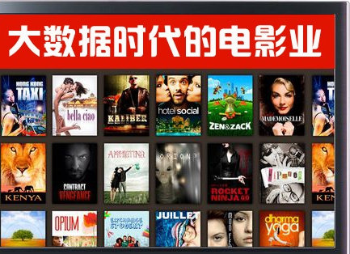
网络信息内容的分析
与传统电视剧有别，《纸牌屋》是一部根据“大数据”制作的作品。制作方Netflix是美国最具影响力的影视网站之一，在美国本土有约2900万的订阅用户。
Netflix成功之处在于其强大的推荐系统Cinematch，该系统基于用户视频点播的基础数据如评分、播放、快进、时间、地点、终端等，储存在数据库后通过数据分析，计算出用户可能喜爱的影片，并为他提供定制化的推荐。
Netflix发布的数据显示，用户在Netflix上每天产生3000多万个行为，比如暂停、回放或者快进，同时，用户每天还会给出400万个评分，以及300万次搜索请求。Netflix遂决定用这些数据来制作一部电视剧，投资过亿美元制作出《纸牌屋》。
Netflix发现，其用户中有很多人仍在点播1991年BBC经典老片《纸牌屋》，这些观众中许多人喜欢大卫·芬奇，观众大多爱看奥斯卡得主凯文·史派西的电影，由此Netflix邀请大卫·芬奇为导演，凯文·史派西为主演翻拍了《纸牌屋》这一政治题材剧。2013年2月《纸牌屋》上线后，用户数增加了300万，达到2920万。

Slide 29
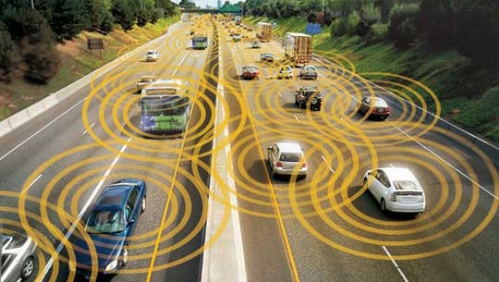
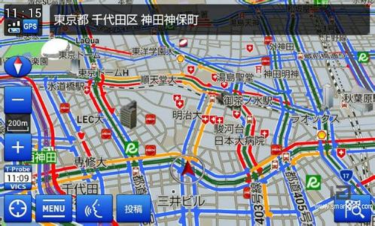
网络信息内容的分析
UPS最新的大数据来源是安装在公司4.6万多辆卡车上的远程通信传感器，这些传感器能够传回车速、方向、刹车和动力性能等方面的数据。收集到的数据流不仅能说明车辆的日常性能，还能帮助公司重新设计物流路线。
大量的在线地图数据和优化算法，最终能帮助UPS实时地调配驾驶员的收货和配送路线。该系统为UPS减少了8500万英里的物流里程，由此节约了840万加仑的汽油。

Slide 30


网络信息内容的分析
量化交易，程序化交易，高频交易是大数据应用比较多的领域。
全球2/3的股票交易量是由高频交易所创造的，参与者总收益每年高达80亿美元。
其中，大数据算法被用来作出交易决定。现在，大多数股权交易都是通过大数据算法进行，这些算法越来越多地开始考虑社交媒体网络和新闻网站的信息来在几秒内做出买入和卖出的决定。
当一个产品可以在多个交易所交易时，会形成不同的定价，在这当中，谁能够最快地捕捉到同一个产品在不同交易所之间的显著价差，谁就能捕捉到瞬间套利机会，技术成为了重要因素

